Slide 1
Тема: Прогнозирование и планирование доходов бюджета

Slide 2
ВОПРОСЫ:
1. Доходы государственного бюджета
2. Формирование доходов федерального бюджета и налоговая политика

Slide 3
1. Доходы государственного бюджета
Доходы бюджета – денежные средства, поступающие в безвозмездном и безвозвратном порядке в соответствии с действующей классификацией и существующим законодательством

Slide 4
1. Доходы государственного бюджета
Согласно положениям ст. 20 Бюджетного кодекса РФ классификация доходов бюджетов РФ – это группировка доходов бюджетов всех уровней бюджетной системы РФ, основанная на законодательных актах РФ, определяющих источники формирования доходов бюджетов всех уровней бюджетной системы РФ

Slide 5
1. Доходы государственного бюджета
Классификация доходов бюджетов РФ согласно положениям, закрепленным в ст. 20 Бюджетного кодекса РФ, включает в себя код администратора поступлений в бюджет, группы, подгруппы, статьи, подстатьи, элементы, программы (подпрограммы) и коды экономической классификации доходов

Slide 6
1. Доходы государственного бюджета
Администраторами поступлений в бюджеты всех уровней являются:
органы государственной власти;
органы местного самоуправления;
органы управления государственных внебюджетных фондов;
Центральный банк РФ;
бюджетные учреждения, созданные органами государственной власти и органами местного самоуправления, осуществляющими контроль за правильностью исчисления, полнотой и своевременностью уплаты, начисление, учет, взыскание и принятие решений о возврате (зачете) излишне уплаченных (взысканных) платежей в бюджет, пеней и штрафов по ним (ст. 20 Бюджетного кодекса РФ)

Slide 7
2. Формирование доходов федерального бюджета и налоговая политика
Анализ баланса бюджетной системы Российской Федерации показывает, что доходы бюджетной системы страны характеризуются следующими показателями (табл. 1)

Slide 8
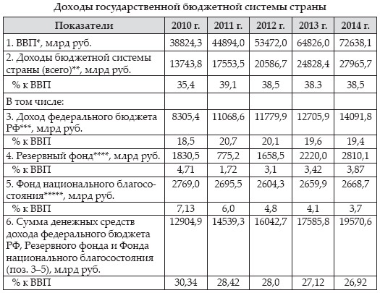

Slide 9
2. Формирование доходов федерального бюджета и налоговая политика
Из экспертируемых материалов следует, что доход федерального бюджета в анализируемый период 2012-2014 г. в основном формируется за счет следующих поступлений (табл. 2)

Slide 10
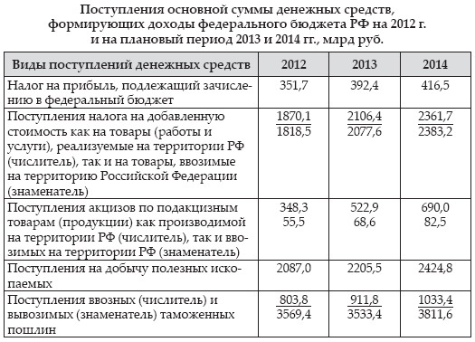

Slide 11
2. Формирование доходов федерального бюджета и налоговая политика
Следует обратить внимание и на то, что в составе данных 5 видов платежей в доход федерального бюджета значительная доля принадлежит таможенным платежам, что предъявляет повышенные требования к совершенствованию таможенно-тарифной политики

Slide 12
Таблица 3 - Поступление ввозных таможенных пошлин в бюджеты государств-членов ТС и ЕЭП
 | В национальной валюте государств-членов |  |  | В эквиваленте долларам США
 | 2013 г. | 2014 г. | изменение (%) | 2013 г. | 2014 г. | изменение (%)
Республика Беларусь | 10 130,4 млрд. бел. руб. | 9 280,1 млрд. бел. руб. | 91,6% | 1 140,7 млн. долл. США | 909,5 млн. долл. США | 79,7%
Республика Казахстан | 272,4 млрд. тенге | 254,2 млрд. тенге | 93,3% | 1 779,2 млн. долл. США | 1 418,1 млн. долл. США | 79,7%
Российская Федерация | 680,2 млрд. росс. руб. | 648,4 млрд. росс. руб. | 95,3% | 21 334,2 млн. долл. США | 17 014,0 млн. долл. США | 79,7%
ВСЕГО | - | - | - | 24 254,0 | 19 341,6 | 79,7%

Slide 13
2. Формирование доходов федерального бюджета и налоговая политика
По результатам исследования налоговых систем мира, подготовленным совместно с Всемирным Банком, Международной финансовой корпорацией и Price Waterhouse Coopers, к важнейшим недостаткам российской налоговой системы, из-за которых она не может считаться инновационно направленной и не может способствовать модернизации российской экономики, относятся следующие:

Slide 14
налоговая система выполняет в основном фискально-перераспределительные функции и неэффективна в стимулировании развития производства и соблюдении социальной справедливости;
перманентные усложнения форм отчетности и бесконечный рост их количества и модификаций;
несправедливое распределение доходов между бюджетами различных уровней и, как следствие, рост неофициальных поборов на различные нужды всех ветвей власти;
низкая эффективность работы органов, администрирующих сбор налогов, значительный вес серых и черных зарплат, развитие теневой экономики

Slide 15
Такое состояние налоговой системы России все больше убеждает в необходимости перехода к новой инновационной парадигме налоговой системы, для использования которой могут использоваться только 4-5 параметров:
количество работников, занятых в экономике;
среднемесячная начисленная, прогнозируемая заработная плата;
минимальная оплата труда при расчете налога на доходы физических лиц;
прожиточный минимум при расчете налога на расходы физических лиц;
социальный минимум не облагаемый налогом

Slide 16
2. Формирование доходов федерального бюджета и налоговая политика
Таким образом для расчета доходной части Консолидированного бюджета РФ, Федерального бюджета РФ и Консолидированного бюджета субъектов РФ не потребуется информация о ценах на продукцию нефтегазового комплекса и многой другой информации, достоверность которой весьма сомнительна

